Slide 1
Зимушка-зима

Slide 2
Зима состоит из трех месяцев:
ДЕКАБРЬ
ЯНВАРЬ
ФЕВРАЛЬ

Slide 3
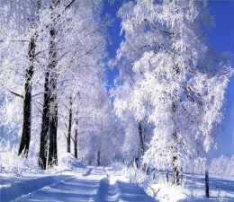
Декабрь
Большой иней, бугры снега и глубоко промерзшая земля в декабре - к урожаю.
В декабре вода в колодце тихая - к хорошей зиме, шумная - к морозам, бурям и метелям.
В декабре обычно случается до четырех оттепелей.
Устойчивая метельная погода - к хорошему роению пчел.
Иней в декабре - к урожаю овса.
Северный декабрьский ветер - к большим морозам.
Зима без трех подзимков не живет.

Slide 4
Январь
Холодный январь предвещает сухой и жаркий июль, но плохой урожай грибов до самой осени.
Холодные январи подряд почти не повторяются.
Если январь в прошлом году был теплым, то январь этого года будет, скорее всего, холоднее.
Коли январь стоит теплым, то март может оказаться холодным.
Чем крепче морозы в начале января — тем жарче лето.
Январь пасмурный — к плохому урожаю.
Январь теплый — к поздней весне.
Холодный январь — предвестник пожарного лета.

Slide 5
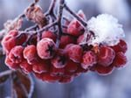
Февраль
Февраль - месяц ветров.
Февраль зиму ломает, воду пускает, три часа прибавляет.
Начало февраля, как правило, холодное и снежное.
В начале февраля тепло, тает снег - к посредственному урожаю.
Февраль силен метелью, а март капелью.
Февраль богат снегом, апрель же водой.

Slide 6
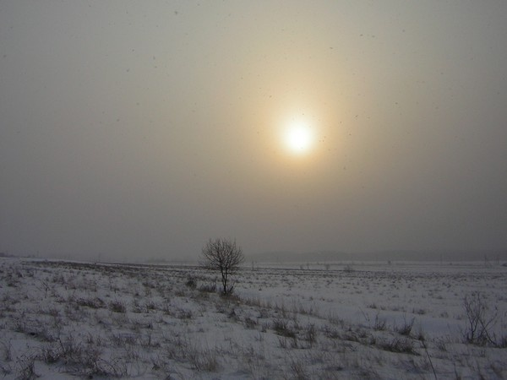
Дни зимой еще короче, чем осенью. Солнце редко выглядывает из- за туч и греет землю.

Slide 7
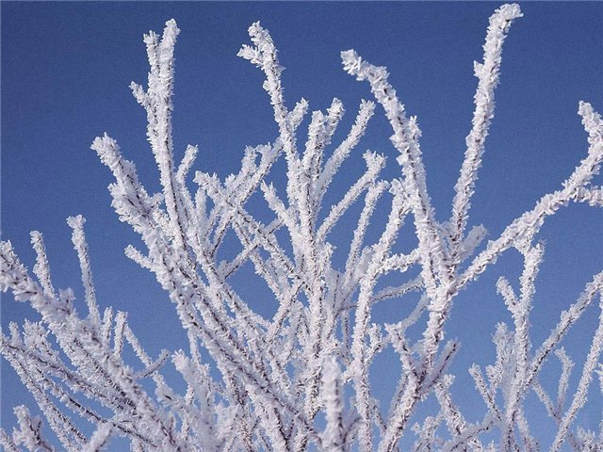
Снег покрыл землю пушистым покрывалом. Деревья и кустарники тоже в снегу.

Slide 8
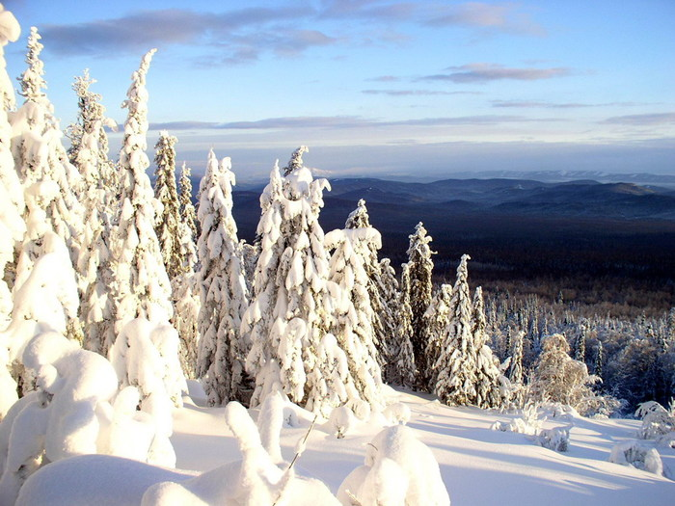
Лес похож на сказочный терем

Slide 9
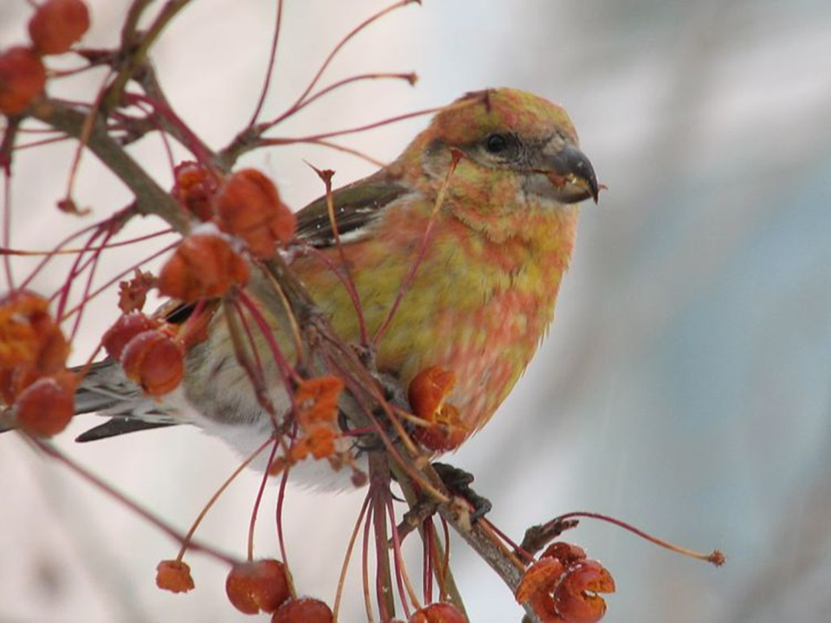
Птиц в лесу осталось мало

Slide 10
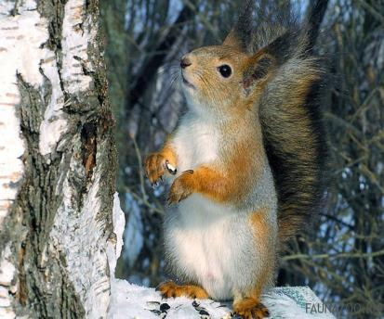
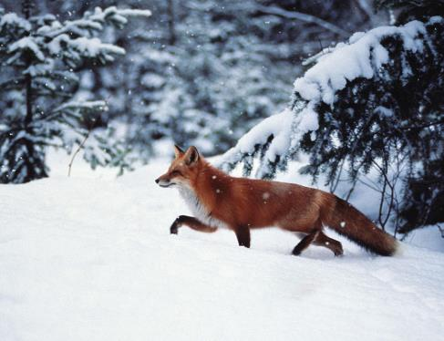
Лесные звери укрываются от холода в дуплах и норах или зарываются в глубокий снег

Slide 11
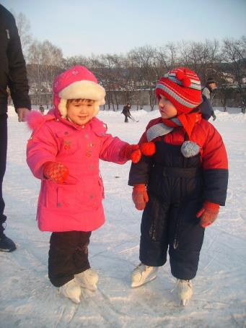
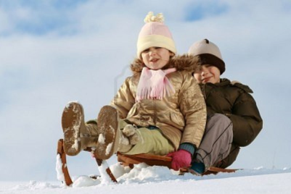
Дети катаются зимой на санках, лыжах, коньках

Slide 12
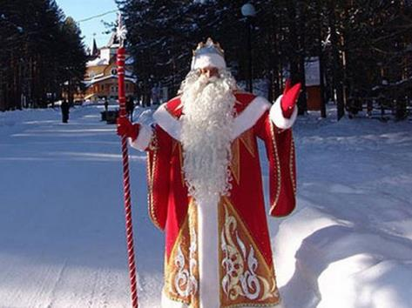
Зимой бывает веселый праздник Новый год. Его любят и дети, и взрослые. А Дед Мороз дарит всем подарки.

